Slide 1
案例介绍

Slide 2
什么是ST
ST是特殊处理（Special Treatment）的缩写，是我国股票市场一项特有的，旨在保护投资者利益的政策。
如果上市公司的财务数据出现异常，则证监会将对其进行特殊处理，以便对投资者进行警示。
其表现特征就是在其股票名称前冠以“ST”字样

Slide 3
上海证券交易所股票上市规则（二00一年六月八日）
第九章特别处理 第一节基本原则 9.1.1上市公司出现财务状况或其他状况异常，导致投资者难于判断公司前景，权益可能受到损害的，本所将对公司股票交易实行特别处理。 9.2.1上市公司出现以下情形之一的，为财务状况异常： (一)最近两个会计年度的审计结果显示的净利润均为负值； (二)最近一个会计年度的审计结果显示其股东权益低于注册资本，即每股净资产低于股票面值； (三)注册会计师对最近一个会计年度的财务报告出具无法表示意见或否定意见的审计报告； (四)最近一个会计年度经审计的股东权益扣除注册会计师、有关部门不予确认的部分，低于注册资本； (五)最近一份经审计的财务报告对上年度利润进行调整，导致连续两个会计年度亏损；
9.2.2上市公司出现9.2.1条所列情形之一的，应当在收到审计报告之日起两个工作日内向本所报告，并提交上市公司董事会书面意见。
9.2.3本所收到上市公司上述报告后五个工作日内，或者在报请中国证监会认可的期限内，决定是否对该公司股票实行特别处理。上市公司应当按照本所的要求在其股票交易实行特别处理之前一交易日作出公告，其股票在公告日停牌一天，公告后第一个交易日复牌并实行特别处 理。

Slide 4
连续两年亏损与ST
连续两年亏损不是ST的充分条件：交易所可以继续观察第三年是否亏损再做ST的决定
连续两年亏损也不是ST的必要条件：净资产低于股票面值也可以成为ST的理由
但是，连续两年亏损条款是大多数公司被ST的原因，或潜在ST公司的最重要担忧

Slide 5
ST对上市公司的影响
股票报价的日涨跌幅限制为5%
第3年如继续亏损，很有可能被退市

Slide 6
研究问题与因变量
从投资人角度来看，财务报表分析能否帮助预测什么特点的公司容易被ST，从而避免投资损失？
因变量ST：三年以后是否被宣布ST

Slide 7
感兴趣的问题
哪些公司更容易被ST
哪些财务指标与公司是否被ST相关
我们能够给出某个特定公司被ST可能性的定量化估计么？

Slide 8
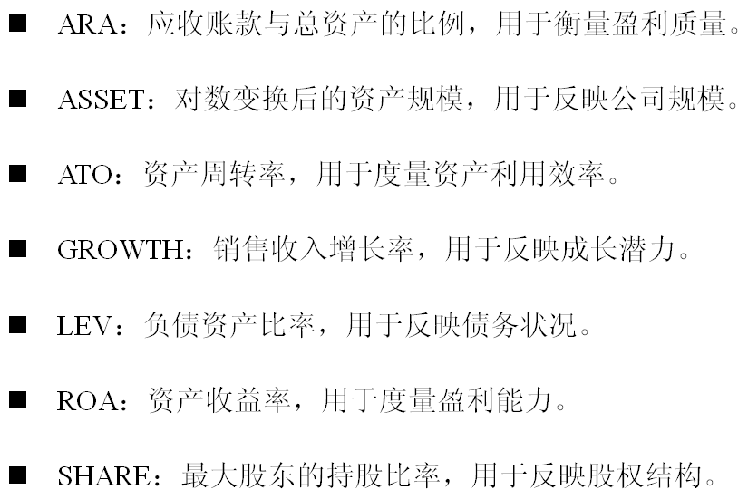
自变量
共包含1430个样本，其中684个来自1999年，746个来自2000年。

